Slide 1


Slide 2
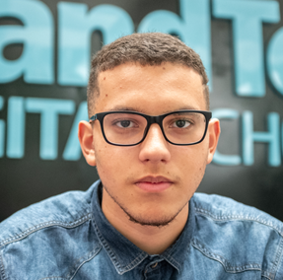
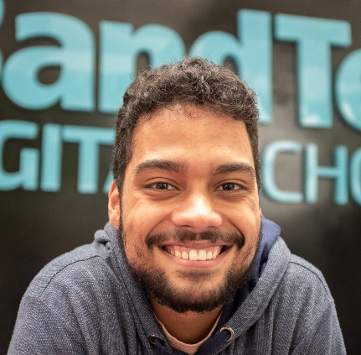

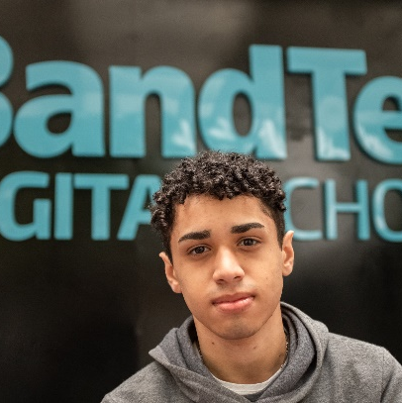



Nossa Equipe
Lucas Amaral
Vítor Braga
Lucas Dias
Oliver Gabriel
Vinicius Turquetti
Vinicius Sobral

Slide 3
As vacinas
01
Como o mal monitoramento de refrigerados influenciam em perdas de milhões de reais em imunobiologicos…
Os refrigeradores
02
Como a arquitetura dos refrigeradores influenciam na perda de vacinas.
Os sensores
03
Sensores e sua aplicabilidade no projeto.
A solução
04
A plataforma sendo a principal aliada dos profissionais da saúde e distribuidores de vacinas na redução da principal da causa na invalidez de vacinas.

Slide 4
As vacinas
Como o mal monitoramento causa grandes perdas

Slide 5

O problema
A China e o Brasil estão entre os países com maiores índices de cobertura de vacinas, com 99,9% e 99,7% da população-alvo imunizada em 2016, respectivamente.
O Brasil tem mais de 36 mil salas de vacinação espalhadas por todo o País, onde muitas delas, não possuem um eficiente controle de temperatura. É aplicado em média, cerca de 300 milhões de imunobiológicos anualmente.
O Brasil, por ser um dos países com maiores índice de vacinação, possui um problema gravíssimo. Mais que a metade das vacinas que são produzidas são desperdiçadas.
Um dos grandes problemas no desperdício de vacinas no brasil está na falta de monitoramento. Os imunobiológicos são muito sensíveis a temperatura, e boa parte deles só sobrevivem entre temperaturas de 2º a 8º graus célsius.

Slide 6
Perdas por vacina
Soro antirrábico
01
Contra o vírus da raiva é do gênero Lyssavirus e que é o causador da raiva, uma das doenças historicamente mais temidas da humanidade.
28,6%
47,4%
33,2%
43%
DTP+Hib (tetravalente)
02
A vacina combinada de DTP e Hib é também chamada tetravalente, já que protege, ao mesmo tempo, contra difteria, tétano, pertussis (coqueluche) e infecções graves pelo Haemophilus influenzae tipo b.
Raiva celular vero
03
Raiva humana (VERO)
Hemeningocócica C conjugada
04
Doenças causadas pelo meningococo C (incluindo meningite e meningococcemia)..

Slide 7
Estimativas de perdas
Falta de constante monitoramento
Segundo a Vigilância em Saúde, o material estava em uma caixa de isopor sem termômetro, sendo impossível determinar se foram seguidas as condições térmicas necessárias para a conservação das doses.
Em Coritiba mais de um milhão de vacinas foram perdidas por falta de monitoramento entre 2007 e 2010.
Não só em Coritiba
Em Santa Catarina 700 vacinas da Gripe foram inutilizidas por falta de material adequado para armazenamento e monitoramento.
A ONU (Organização das Nações Unidas) estima que 50% do total de vacinas produzidas em todo mundo são perdidas anualmente. Resolver esse problema não é tão simples, demanda tempo e discernimento para a escolha do melhor investimento a ser feito, especialmente porque não existe um único vilão nessa história e sim uma série de fatores, que juntos contribuem para esses indicadores tão alarmantes. As causas do desperdício são diversas, desde falhas de energia, falta de treinamento de profissionais da saúde, até refrigeradores inadequados abarrotados de vacinas. Sem falar da deficiência e escassez no monitoramento contínuo das temperaturas e condições nas quais esses insumos vitais são armazenados

Slide 8
Perdas físicas
 | Vacinas (un) | Perda física (un) | Valor de perda física (R$) | Valor por dose (R$)
BCG | 261.744 | 13.182 | 11.470,79 | 0,87
Tríplice Viral | 333.647 | 5.716 | 34.570,36 | 6,05
Dupla Viral | 51.386 | 2.130 | 12.886,50 | 6,05
Febre Amarela | 258.51 | 6.600 | 6.468,00 | 0,98
Hepatite B | 219.392 | 5.910 | 7.387,50 | 1,25
Dupla Adulto | 194.517 | 7.110 | 2.492,05 | 0,35
Pesquisa feita em alguns municípios de Curitiba (total de 3 milhões de habitantes) entre 2007 e 2010.

Slide 9
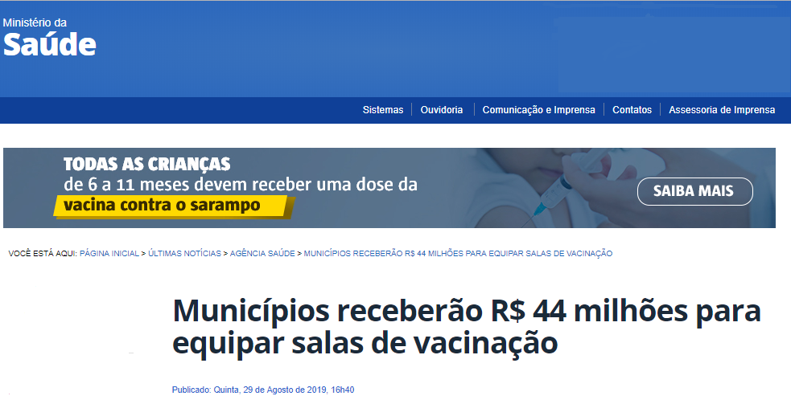
http://www.saude.gov.br/noticias/agencia-saude/45730-municipios-receberao-r-44-milhoes-para-equipar-salas-de-vacinacao

Slide 10
Os refrigeradores
Arquitetura e maneira correta de armazenar vacinas

Slide 11
• colocar gelo reciclável no congelador;
• na primeira prateleira devem ser colocadas as vacinas que podem ser congeladas, como os imunobiológicos contra a poliomielite, sarampo, caxumba, rubéola (triviral) e antiamarílica (FA);
• na segunda prateleira vacinas que não podem ser congeladas, como os imunobiológicos dupla adulto (dT), tríplice bacteriana (DPT), tetravalente, BCG, antihepatite B;
• na terceira prateleira, podem ser colocados soros e caixas com vacinas bacterianas;
• colocar o termômetro de máxima e mínima na posição vertical, no centro da segunda prateleira;
• retirar a gaveta de legumes e no local dela colocar garrafas de água colorida, que ajudam a manter a temperatura no interior do refrigerador.
• fazer a leitura do termômetro interno do refrigerador no início e final da jornada e registrar no mapa de temperatura;
• usar tomada exclusiva para o refrigerador;
• instalar o refrigerador fora de fontes de calor e distante 20 cm da parede;
• o refrigerador deve ser exclusivo para o armazenamento dos imunobiológicos;
• não armazenar qualquer produto na porta do refrigerador;
• fazer o degelo a cada 15 dias ou sempre que necessário (nesse caso considera-se a camada de gelo no interior do congelador, a qual não deve ultrapassar a 0,5 cm);
• manter a porta da geladeira vedada adequadamente.
ORIENTAÇÃO
DO MANUAL DA REDE DE FRIO

Slide 12
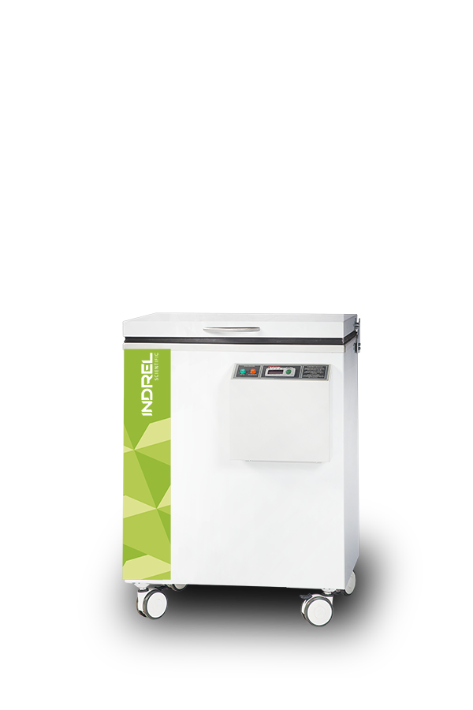
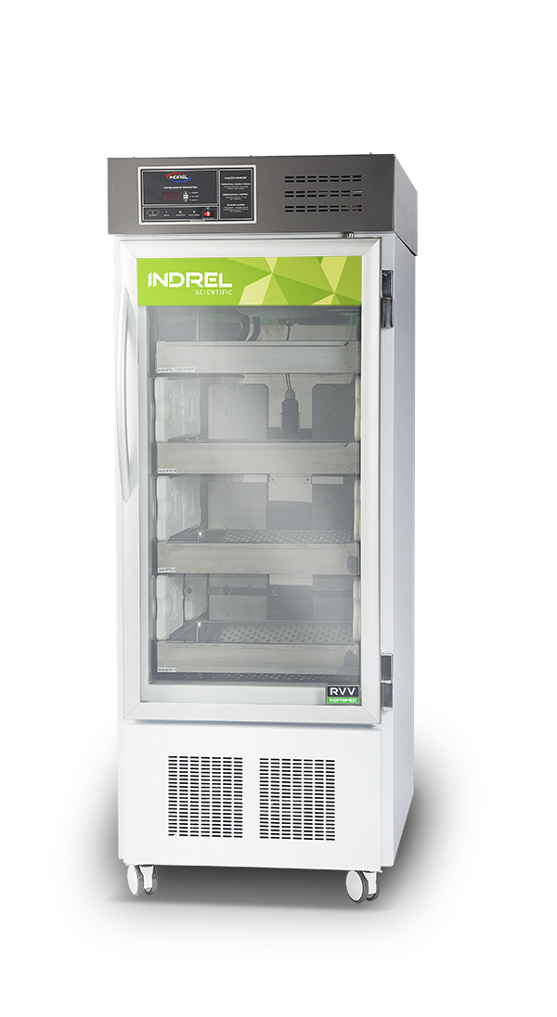
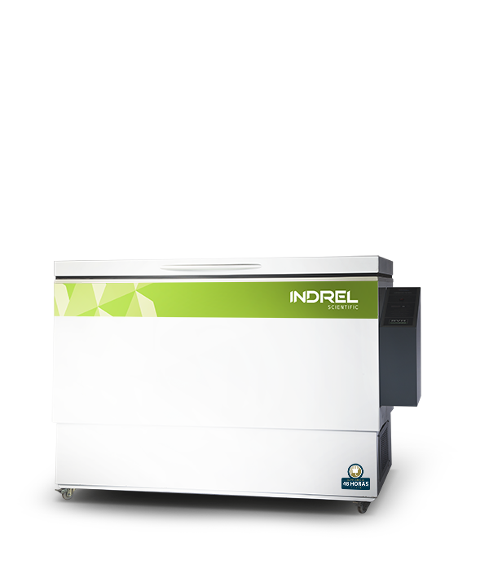
A Rede de Frio, também denominada de Cadeia de Frio, é o processo de armazenamento, conservação, manipulação, distribuição e transporte dos imunobiológicos do Programa Nacional de Imunizações.
Maneiras
Adequadas
Armazenamento
de
De acordo com a orientação da Organização Pan-Americana de Saúde, deve-se armazenar os
imunobiológicos de maneira a não ocupar todo o espaço do equipamento.
• geladeira: ocupar somente 50% da sua capacidade com
imunobiológicos, bobinas e garrafas;
• freezer: ocupar 65% da sua capacidade com imunobiológico ou gelo.

Slide 13
Os sensores
Suas funcionalidades e aplicabilidade no projeto.

Slide 14
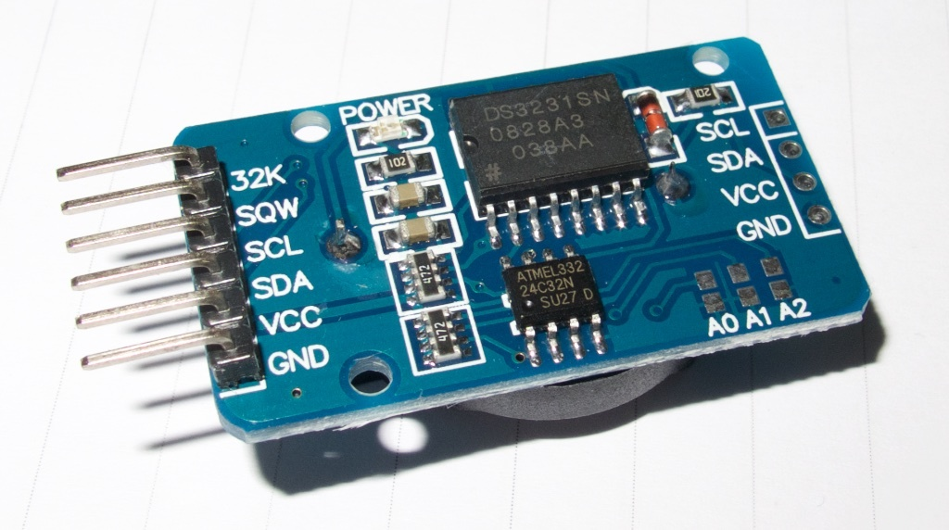
Módulo Real Time Clock RTC DS3231
Descrição
O Módulo Real Time Clock RTC DS3231 é um relógio em tempo real (RTC) de alta precisão e baixo consumo de energia. O módulo possui um sensor de temperatura embutido e possui também um cristal oscilador para ampliar sua exatidão. O mesmo é capaz de fornecer informações de hora, minutos, segundos, dia, data, mês e ano..
Aplicações
Projetos com Arduino ou outras plataformas microcontroladas em que seja necessário obter informações das horas, dia e data.
Proposta da prática
Utilizar o Módulo Real Time Clock RTC DS3231 em conjunto com o Arduino e obter informações de horas, dia e data atual. Estas informações serão exibidas no monitor serial do ambiente de programação do Arduino.

Slide 15
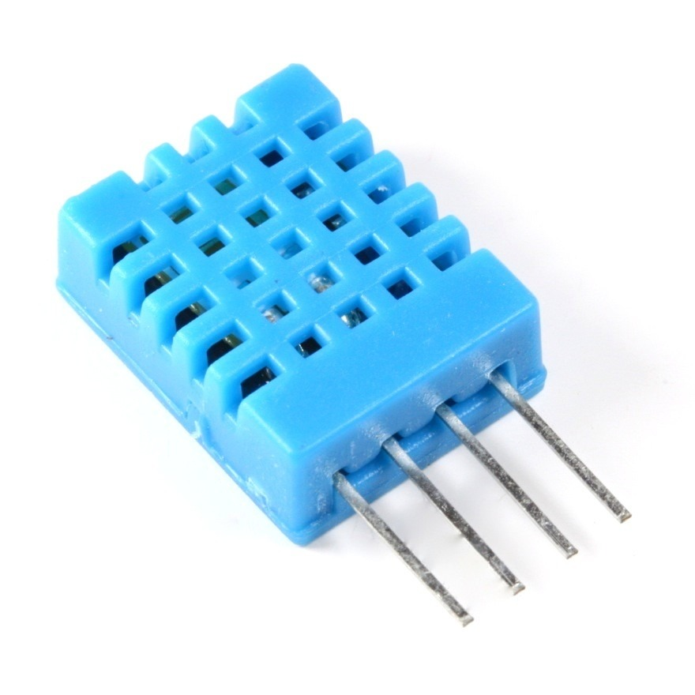
DHT11
Descrição
O DHT11 é um sensor de umidade e temperatura integrado em um só módulo de baixo custo. Este sensor utiliza um termistor para medir a temperatura e um sensor capacitivo para medir a umidade do ambiente. Este sensor é uma excelente opção para monitoranento e controle climatização.
Aplicações
Projetos com Arduino ou outras plataformas microcontroladas em que seja necessário obter informações da umidade e temperatura em tempo real.
Proposta da prática
Utilizar o sensor em conjunto com o Arduino e obter informações da temperatura e da umidade.

Slide 16
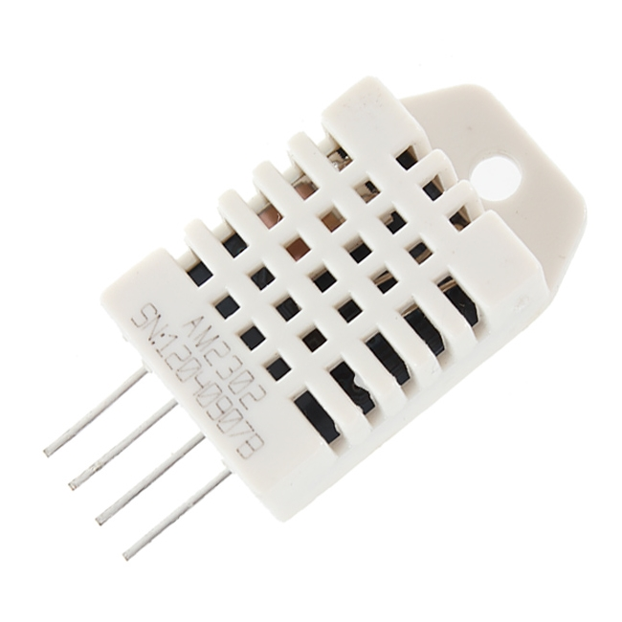
DHT22
Descrição
O sensor de temperatura e umidade DHT22 (ou AM2302), é uma evolução do DHT11. É um sensor com baixo consumo de corrente (2,5 mA durante medições, e 100-150µA em standby), e que possui internamente um sensor de umidade capacitivo e um termistor, além de um conversor analógico/digital para comunicação com o microcontrolador.
Aplicações
Projetos com Arduino ou outras plataformas microcontroladas em que seja necessário obter informações da umidade e temperatura em tempo real.
Proposta da prática
Utilizar o sensor em conjunto com o Arduino e obter informações da temperatura e da umidade.

Slide 17
A solução
Como usar uma solução IOT para evitar grandes perdas

Slide 18













Fábrica/ Manipuladora
Vacinas
Transportadoras
Postos de saúde
Análise das informações por um profissional da saúde
Sala de vacina
Armazenamento e Processamento de dados
Envio das informações
(Relatório)
Leitura e envio dos dados

Slide 19
VER BACKLOG

Slide 20
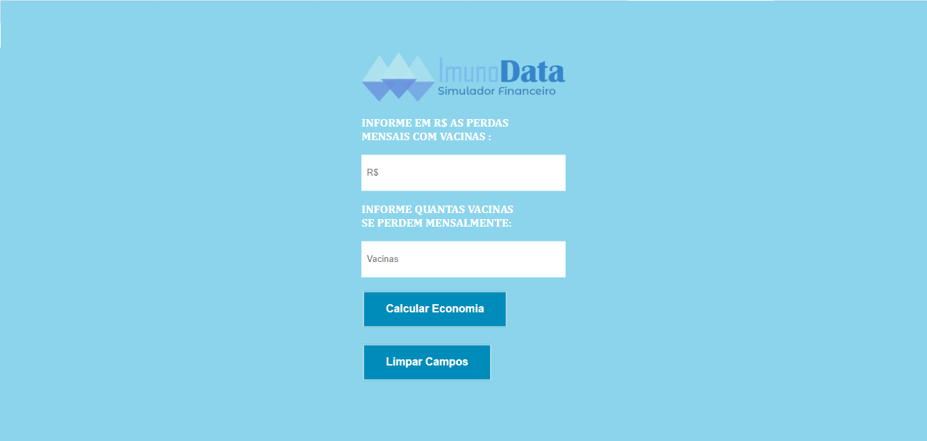
.
.

Slide 21
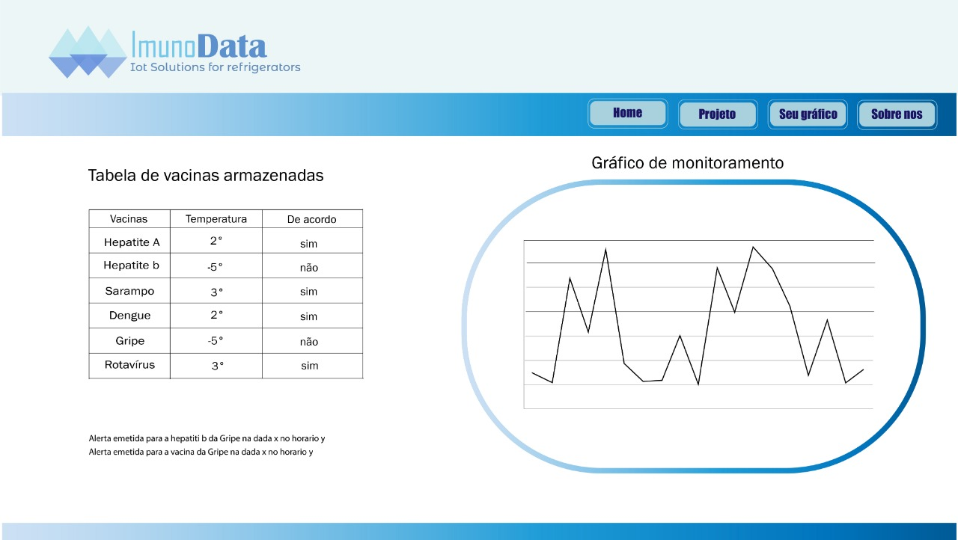

Slide 22


Slide 23
Thank You

